Slide 1
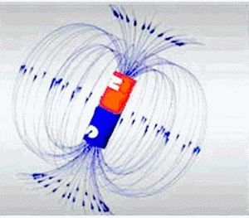
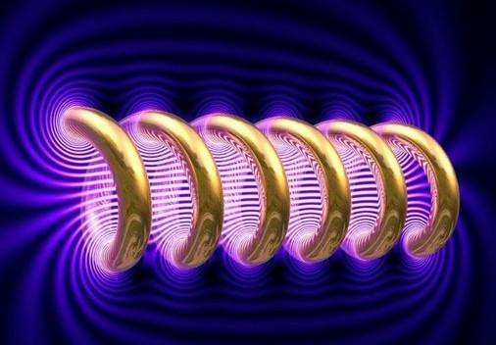
第四章：电感式传感器
1、电生磁现象；安培定则。
2、磁生电现象。感应电动势。
3、安培力大小和方向。
4、洛伦兹力的大小和方向。

Slide 2
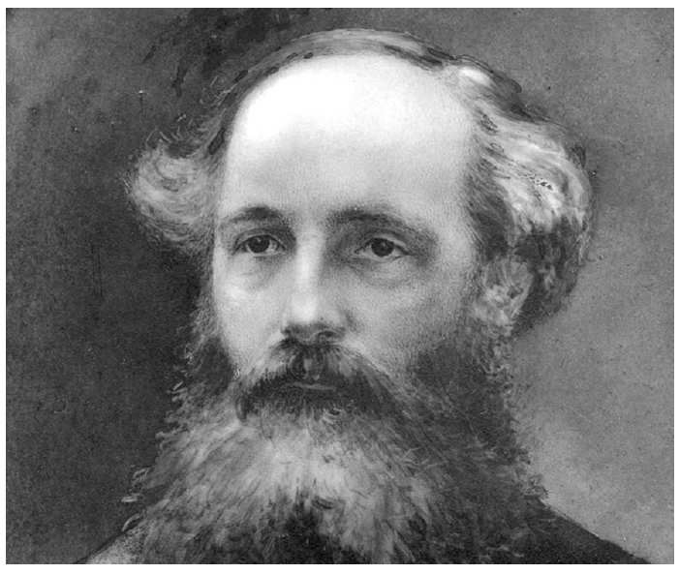
第四章：电感式传感器

Slide 3
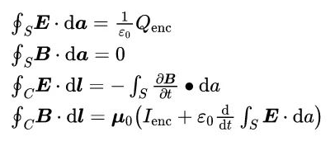
第四章：电感式传感器
高斯电场定律说穿过闭合曲面的电通量正比于这个曲面包含的电荷量。
高斯磁场定律说穿过闭合曲面的磁通量恒等于0。
法拉第定律说穿过曲面的磁通量的变化率等于感生电场的环流。
安培-麦克斯韦定律说穿过曲面的电通量的变化率和曲面包含的电流等于感生磁场的环流。

Slide 4
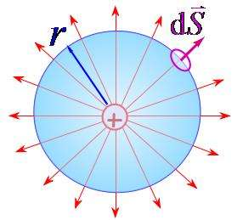
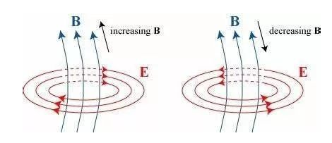
第四章：电感式传感器

Slide 5
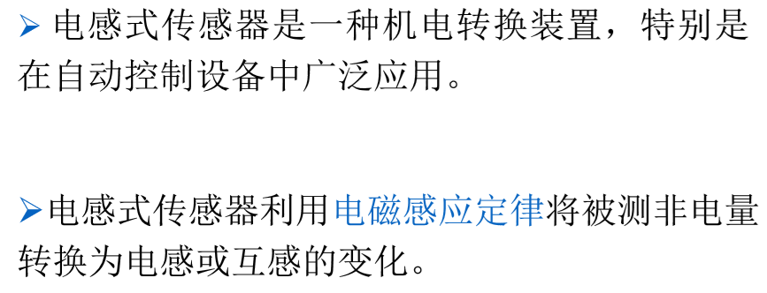
第四章：电感式传感器

Slide 6
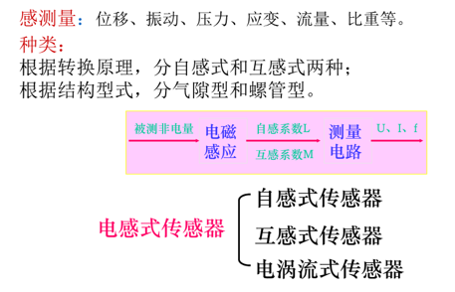
第四章：电感式传感器

Slide 7
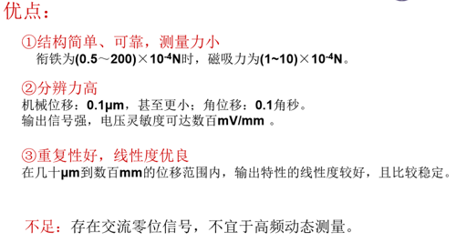
第四章：电感式传感器

Slide 8
第四章：电感式传感器
自感式传感器
差动式变压器
电涡流式传感器
应用举例

Slide 9
第四章：电感式传感器
自感式传感器
气隙型电感传感器
螺管型电感传感器
电感线圈的等效电路
测量电路
差动式变压器
电涡流式传感器
应用举例

Slide 10
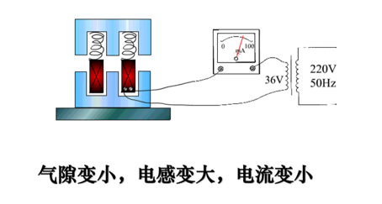
4.1自感式传感器

Slide 11
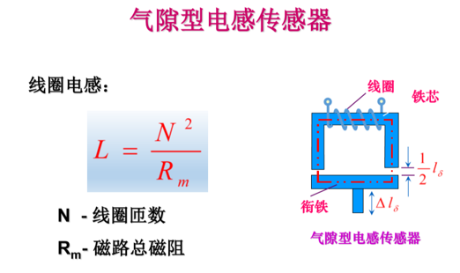
4.1自感式传感器

Slide 12
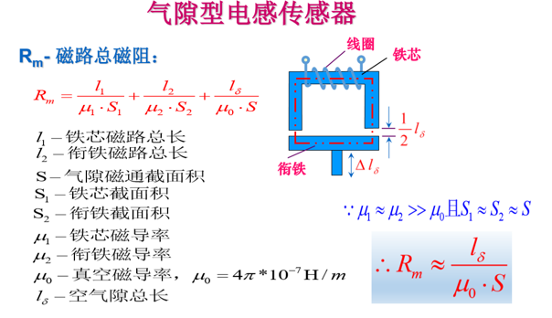
4.1自感式传感器

Slide 13
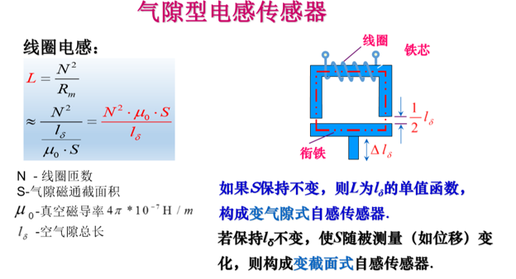
4.1自感式传感器

Slide 14
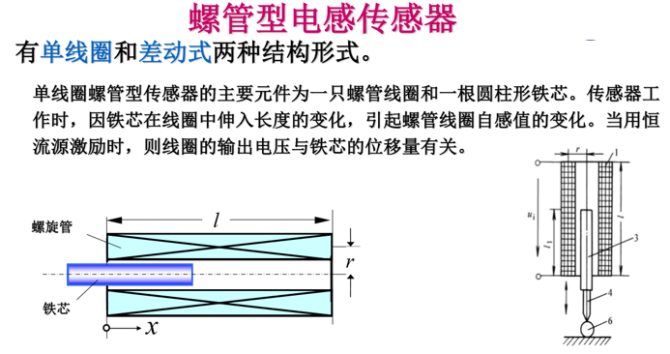
4.1自感式传感器

Slide 15

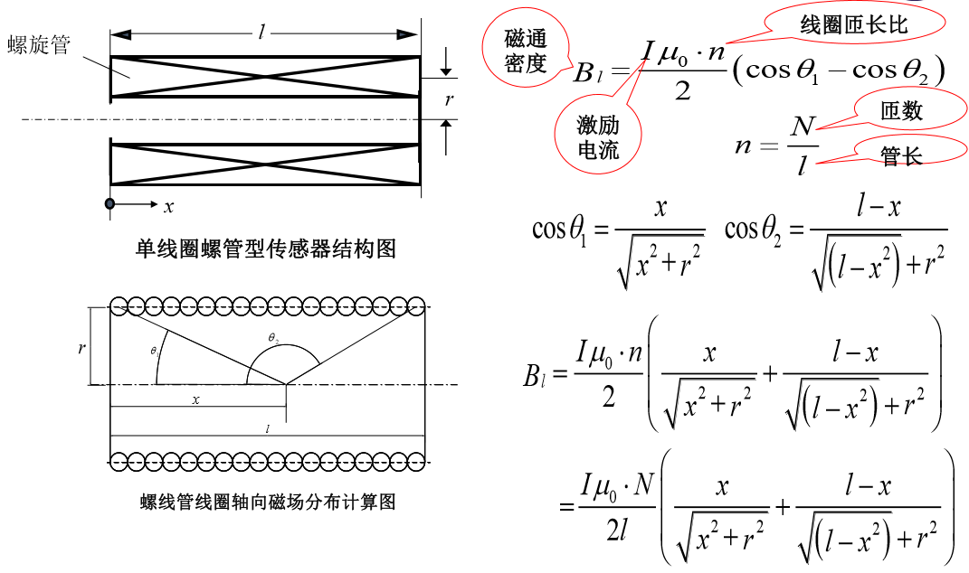
4.1自感式传感器

Slide 16
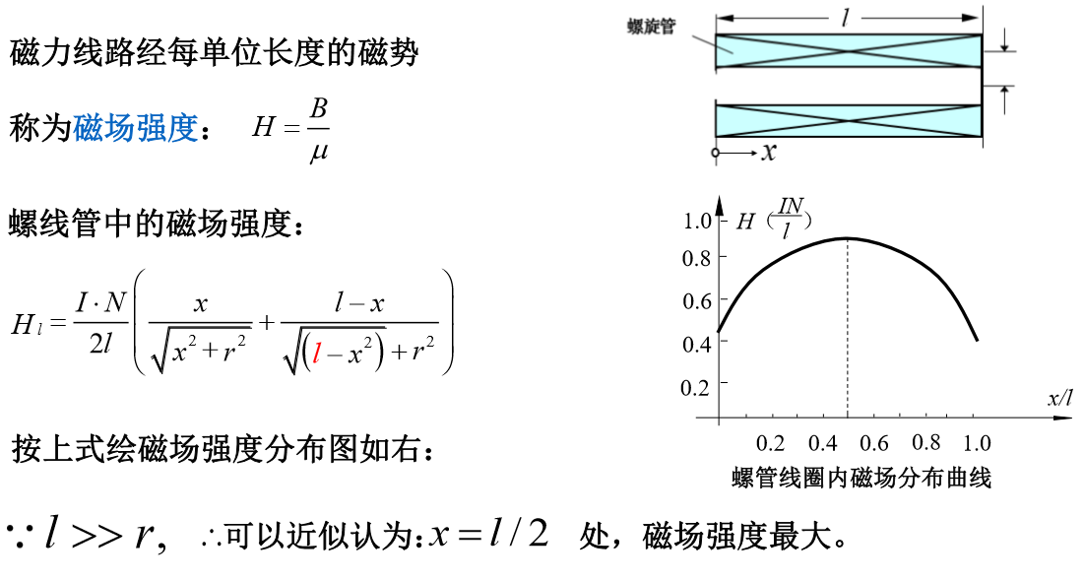
4.1自感式传感器

Slide 17
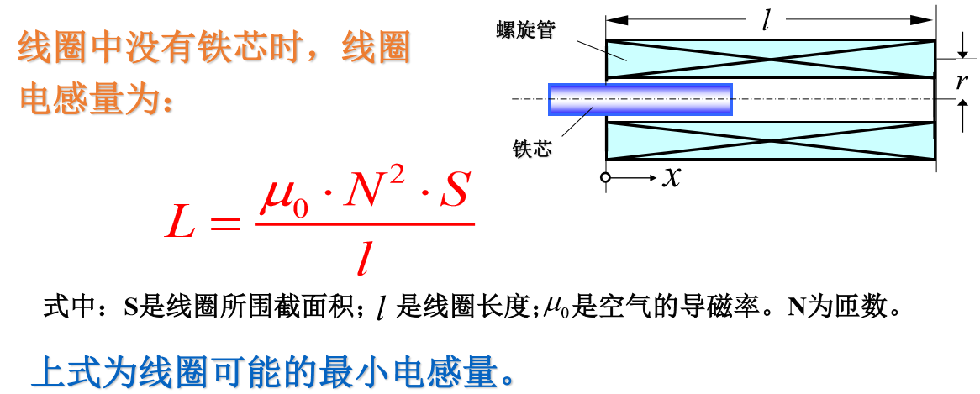
4.1自感式传感器

Slide 18
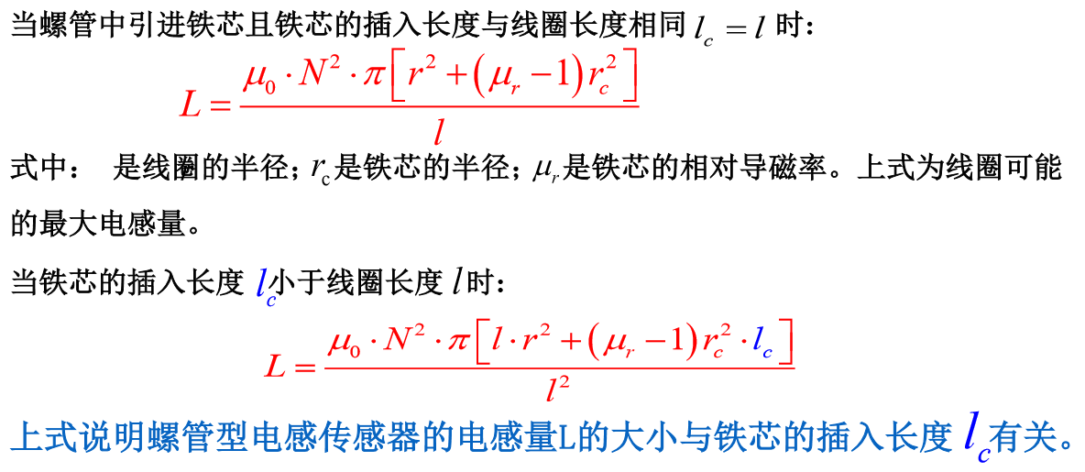
4.1自感式传感器

Slide 19
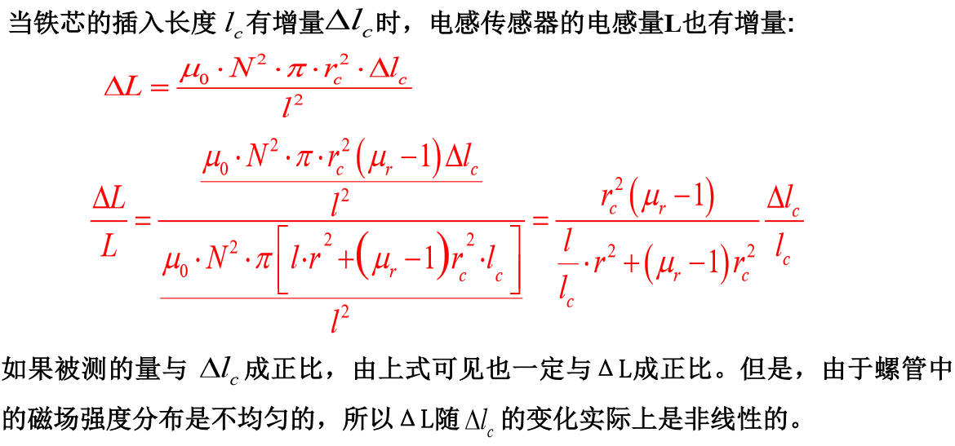
4.1自感式传感器

Slide 20
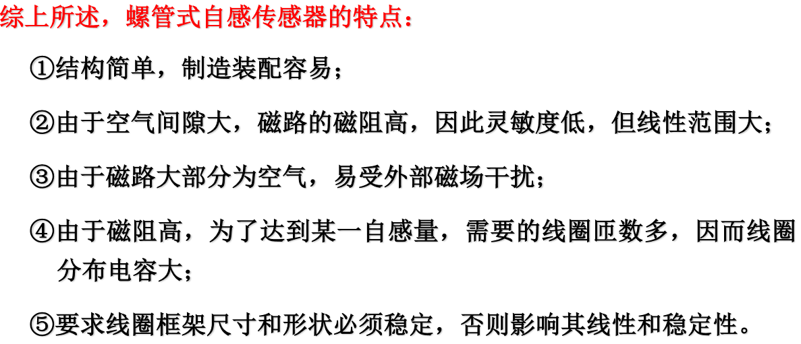
4.1自感式传感器

Slide 21

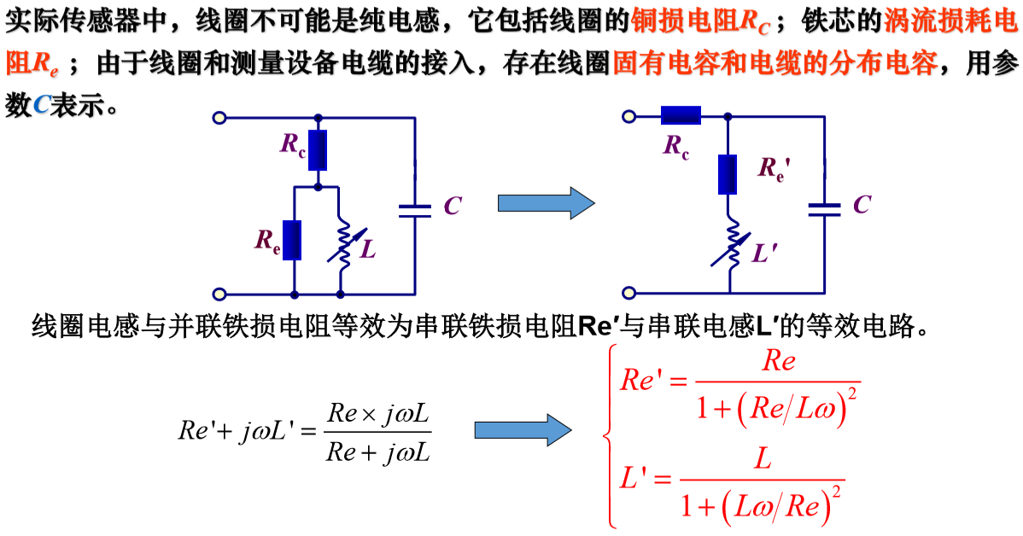
4.1自感式传感器

Slide 22
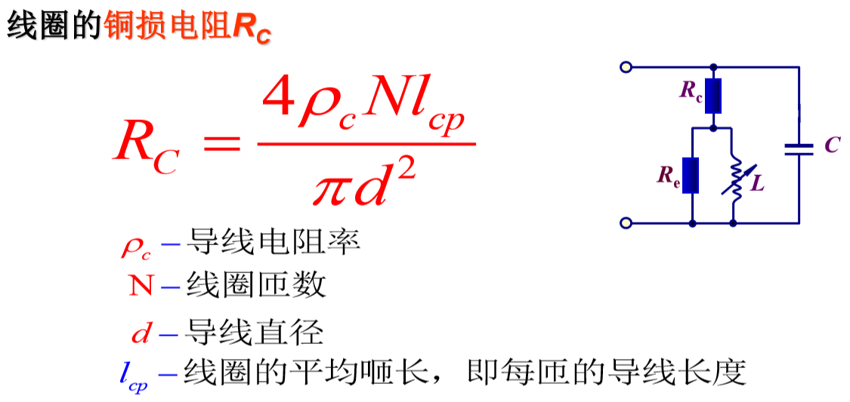
4.1自感式传感器

Slide 23
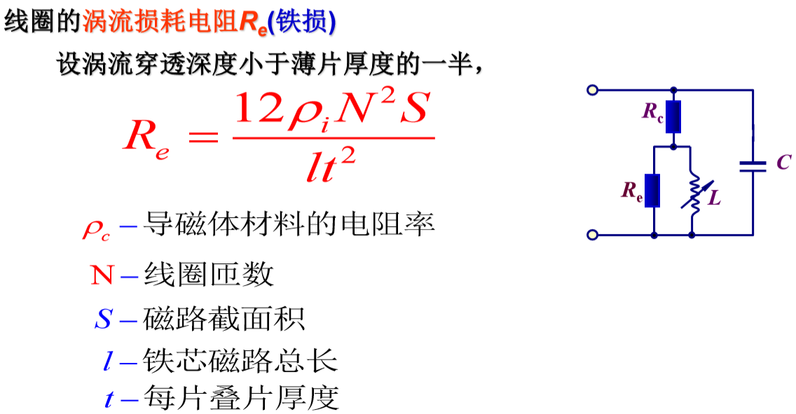
4.1自感式传感器

Slide 24

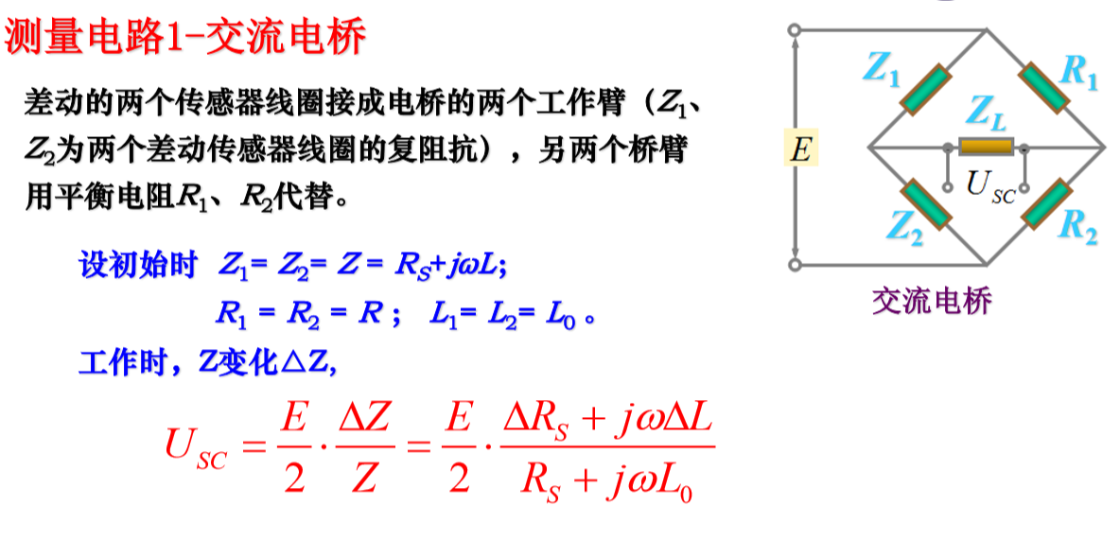
4.1自感式传感器

Slide 25
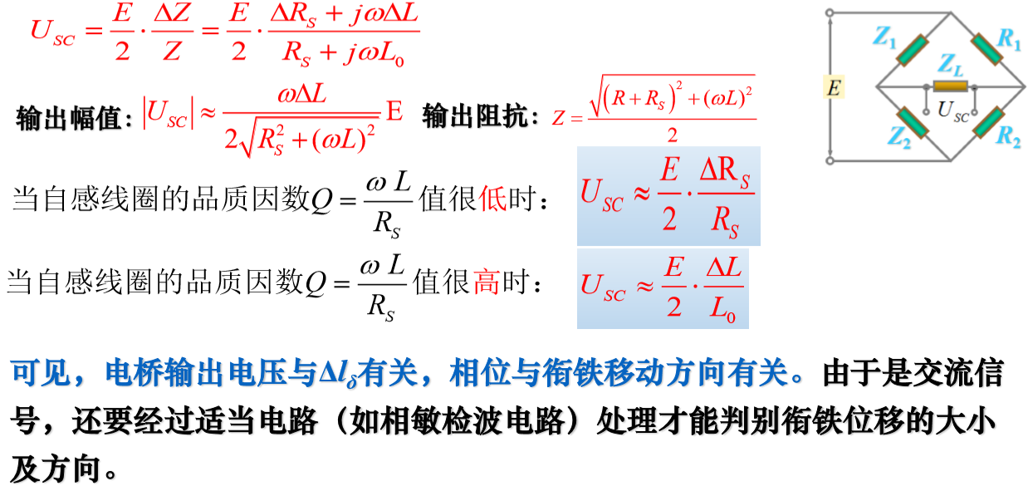
4.1自感式传感器

Slide 26
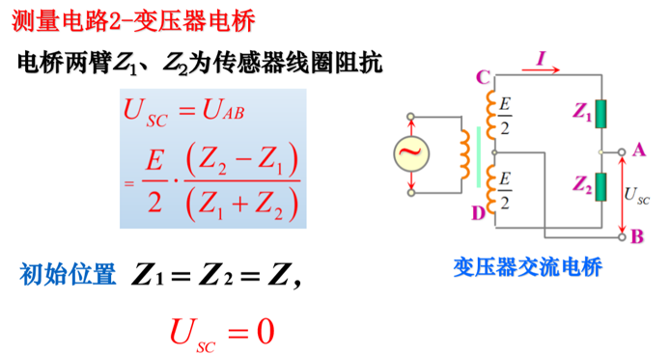
4.1自感式传感器

Slide 27
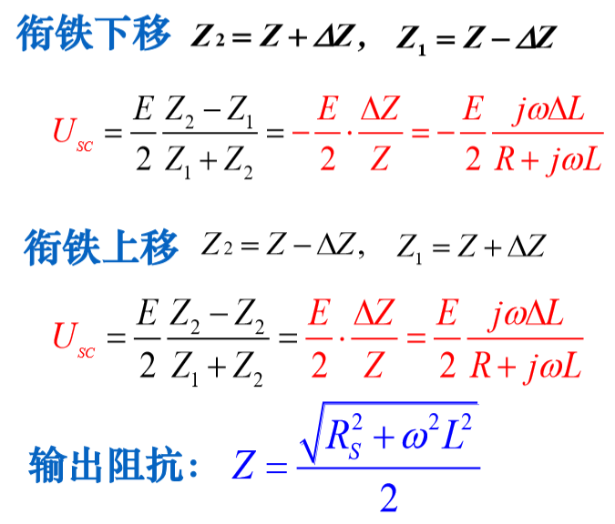
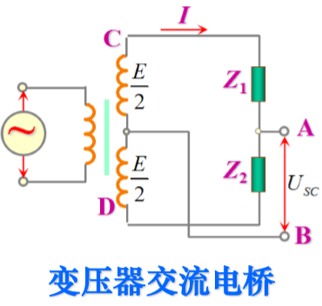
4.1自感式传感器

Slide 28
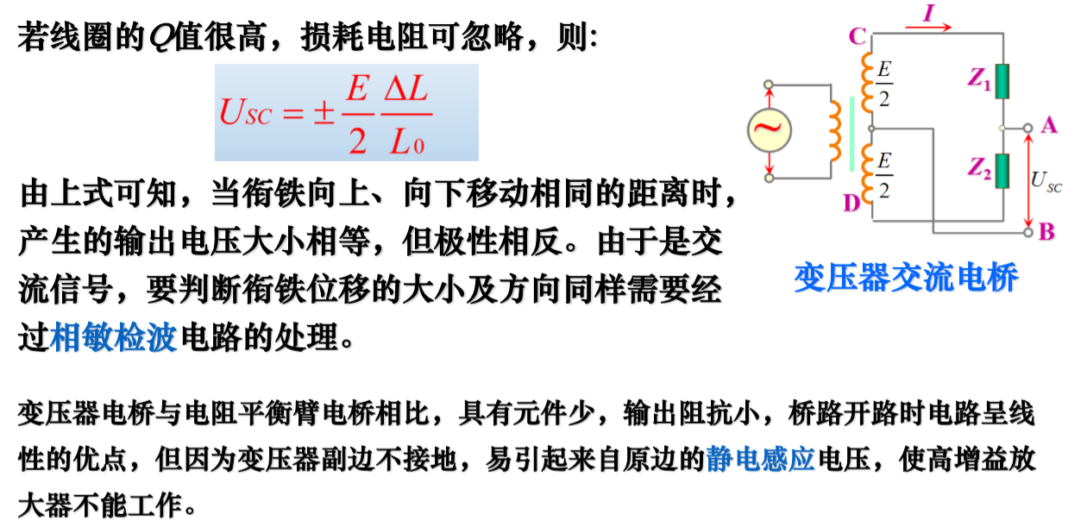
4.1自感式传感器

Slide 29
第四章：电感式传感器
自感式传感器
差动式变压器
结构原理与等效电路
变换特征
误差分析
测量电路
电涡流式传感器
应用举例

Slide 30
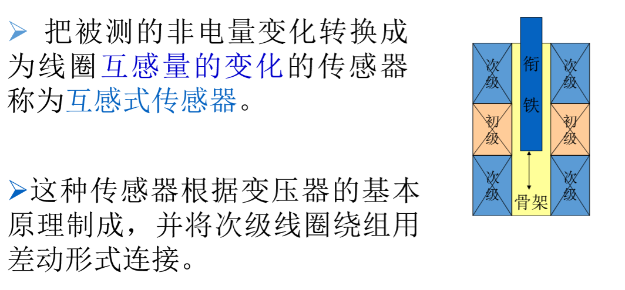
4.2 差动式变压器

Slide 31
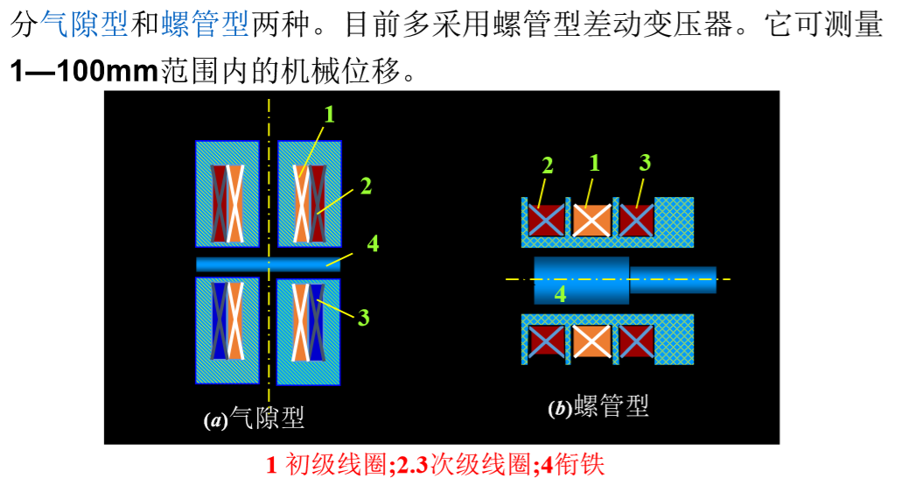
4.2 差动式变压器

Slide 32
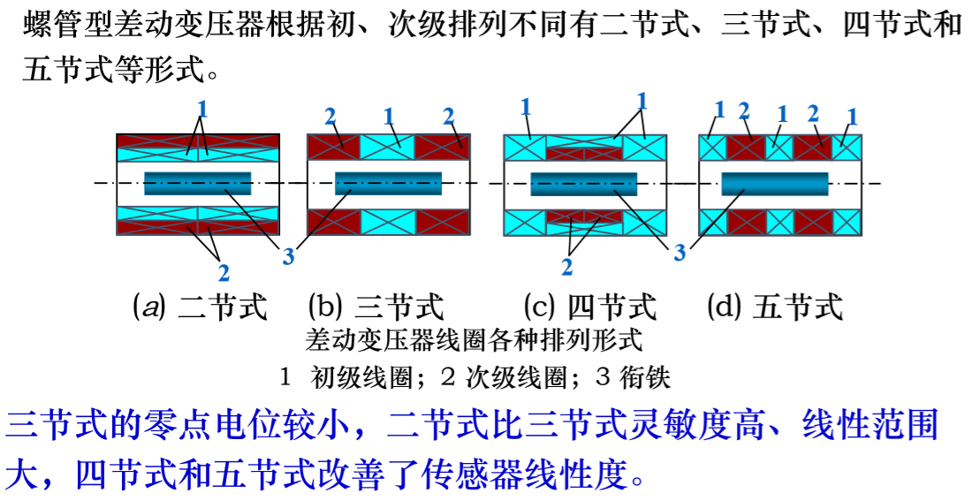
4.2 差动式变压器

Slide 33
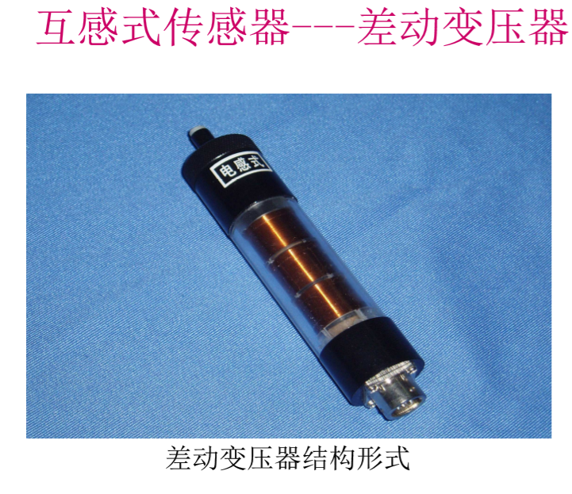
4.2 差动式变压器

Slide 34
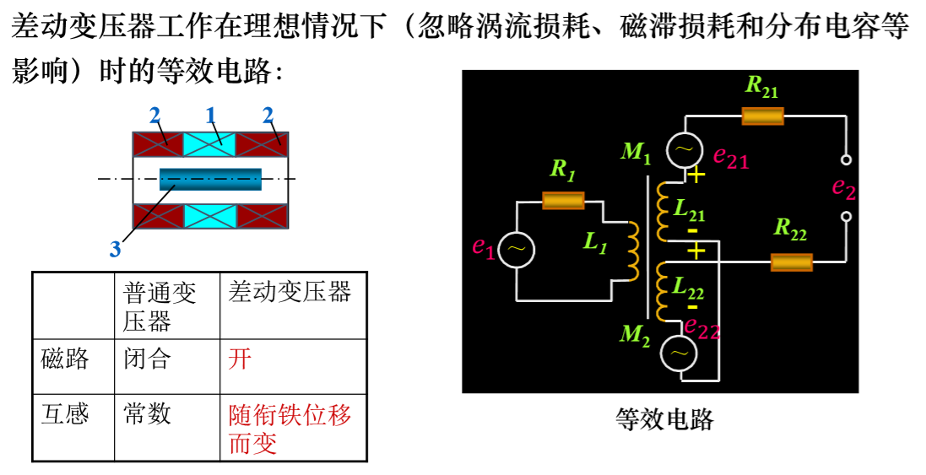
4.2 差动式变压器

Slide 35
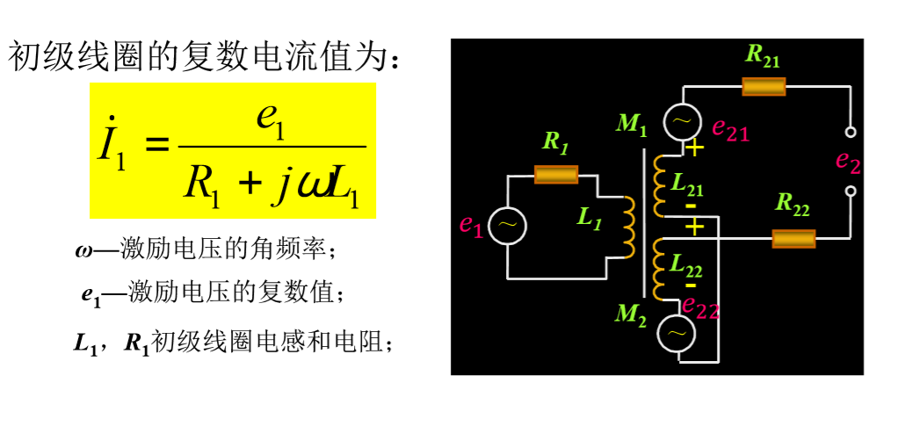
4.2 差动式变压器

Slide 36
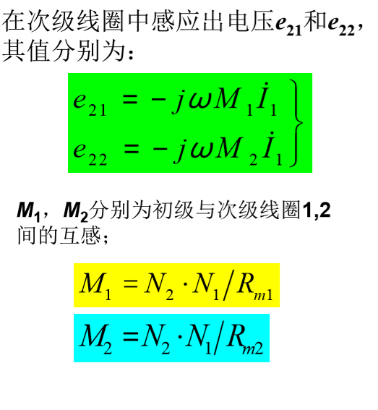
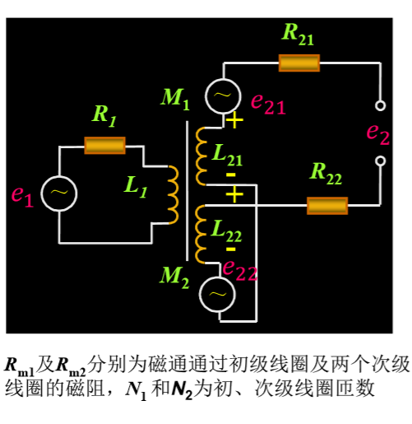
4.2 差动式变压器

Slide 37
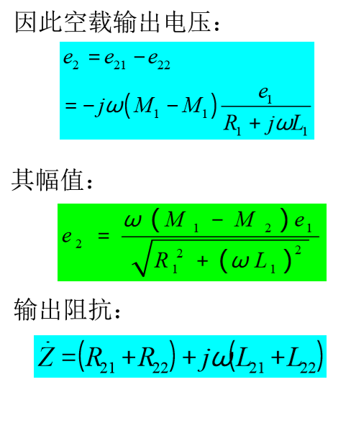
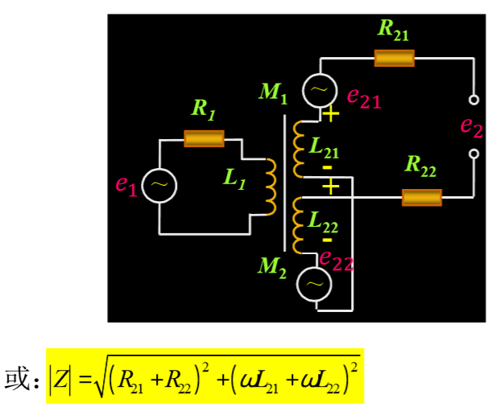
4.2 差动式变压器

Slide 38
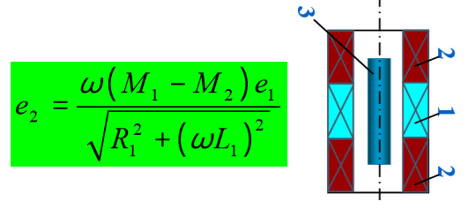
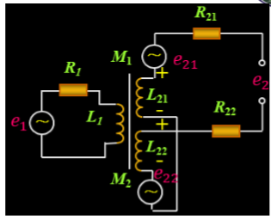
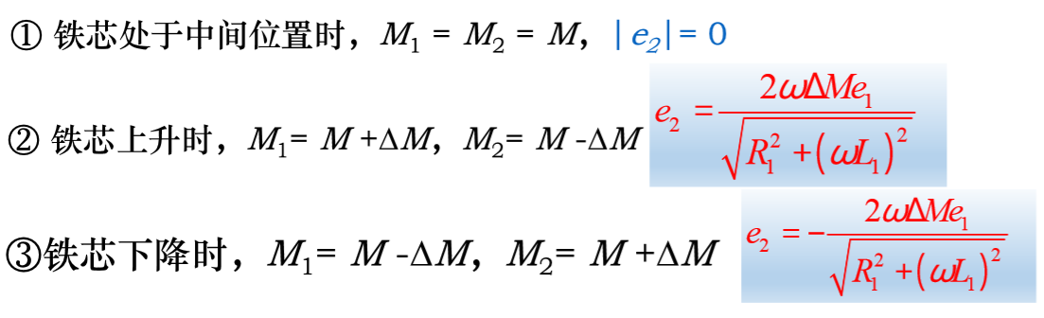
4.2 差动式变压器

Slide 39

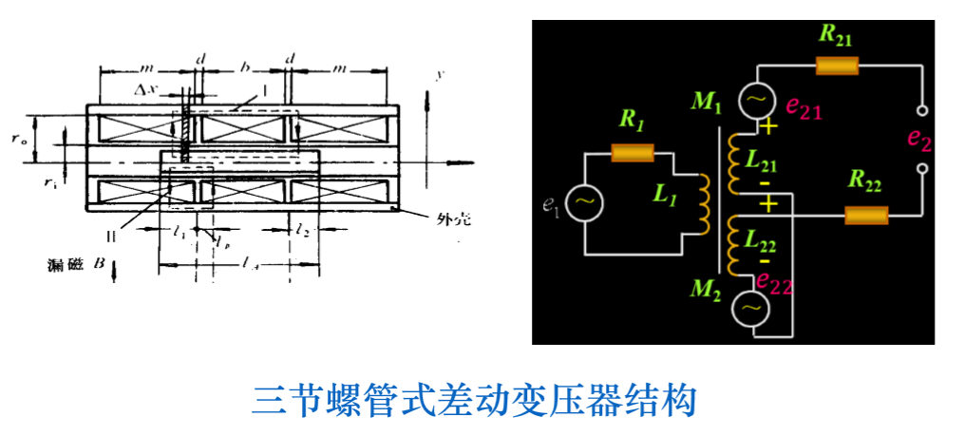
4.2 差动式变压器

Slide 40
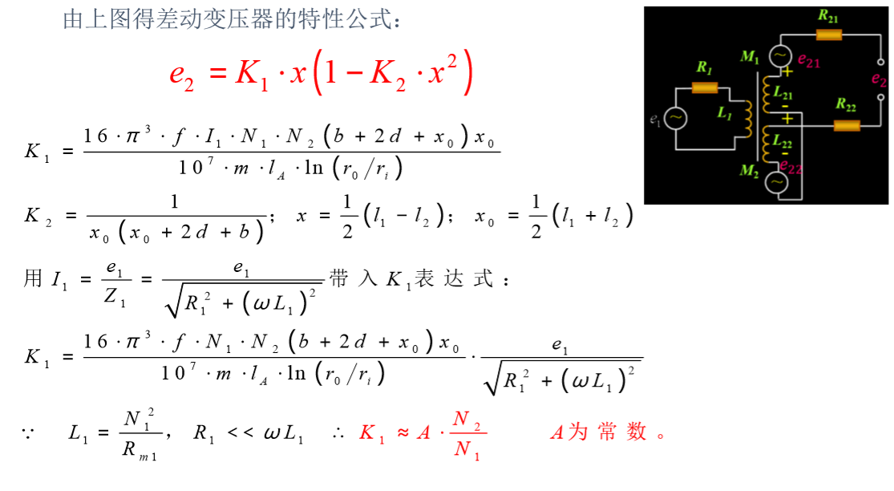
4.2 差动式变压器

Slide 41
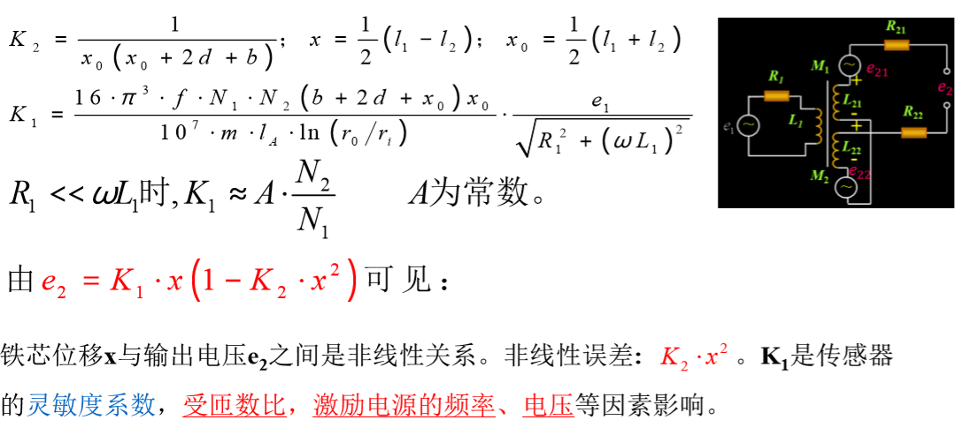
4.2 差动式变压器

Slide 42

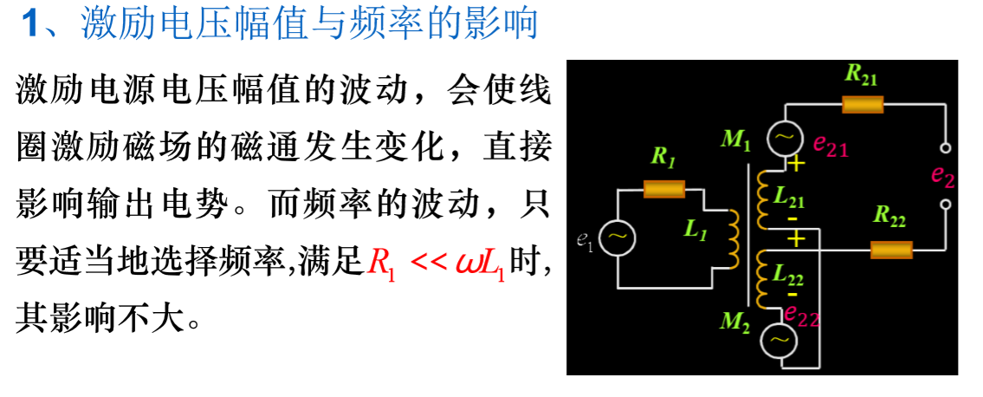
4.2 差动式变压器

Slide 43
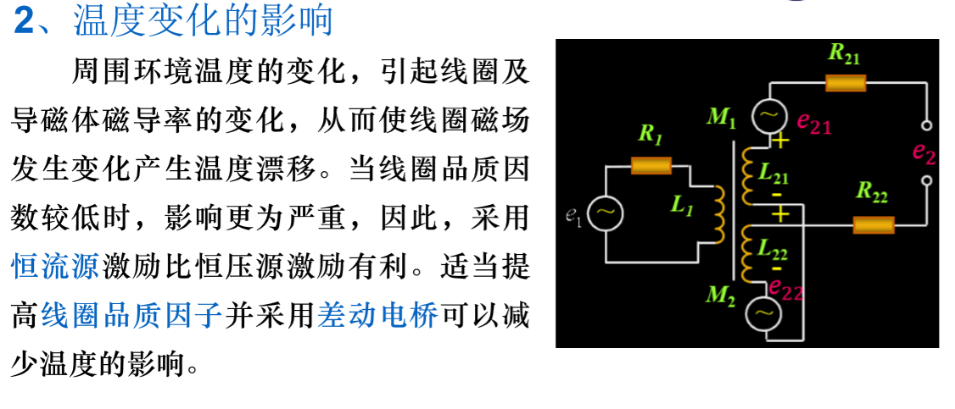
4.2 差动式变压器

Slide 44
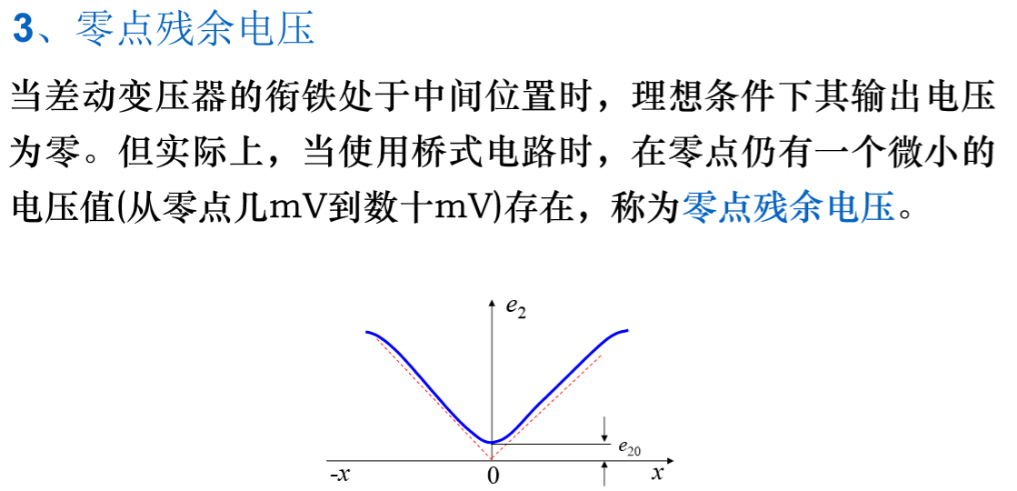
4.2 差动式变压器

Slide 45
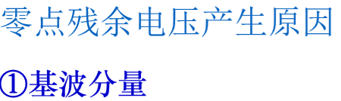
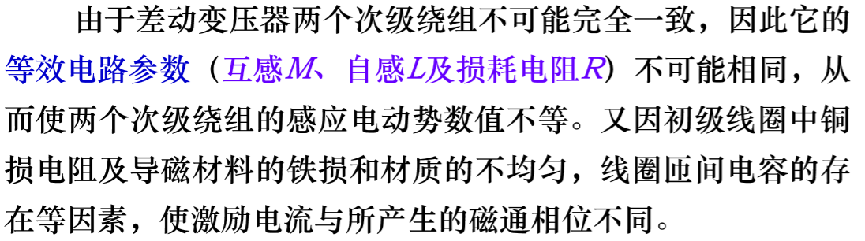
4.2 差动式变压器

Slide 46


4.2 差动式变压器

Slide 47


4.2 差动式变压器

Slide 48


4.2 差动式变压器

Slide 49

4.2 差动式变压器

Slide 50

4.2 差动式变压器

Slide 51
4.2 差动式变压器

Slide 52

4.2 差动式变压器

Slide 53

4.2 差动式变压器

Slide 54


4.2 差动式变压器

Slide 55

4.2 差动式变压器

Slide 56


4.2 差动式变压器

Slide 57

4.2 差动式变压器

Slide 58


4.2 差动式变压器

Slide 59

4.2 差动式变压器

Slide 60


4.2 差动式变压器

Slide 61

4.2 差动式变压器

Slide 62

4.2 差动式变压器

Slide 63

4.2 差动式变压器

Slide 64
第四章：电感式传感器
自感式传感器
差动式变压器
电涡流式传感器
结构原理
应用
应用举例

Slide 65


4.3 电涡流式传感器

Slide 66


4.3 电涡流式传感器

Slide 67


4.3 电涡流式传感器

Slide 68


4.3 电涡流式传感器

Slide 69

4.3 电涡流式传感器

Slide 70


4.3 电涡流式传感器

Slide 71


4.3 电涡流式传感器

Slide 72

4.3 电涡流式传感器

Slide 73

4.3 电涡流式传感器

Slide 74

4.3 电涡流式传感器

Slide 75


4.3 电涡流式传感器

Slide 76


4.3 电涡流式传感器

Slide 77

4.3 电涡流式传感器

Slide 78

4.3 电涡流式传感器

Slide 79


4.3 电涡流式传感器

Slide 80

4.3 电涡流式传感器

Slide 81

4.3 电涡流式传感器

Slide 82

4.3 电涡流式传感器

Slide 83
总结及要求
1、掌握麦克斯韦方程组的含义。
2、掌握三种不同结构的电感式传感器的基本原理和测量电路。

